Slide 1
PNF 16 décembre 2020
Philippe Estingoy, AQC

Slide 2
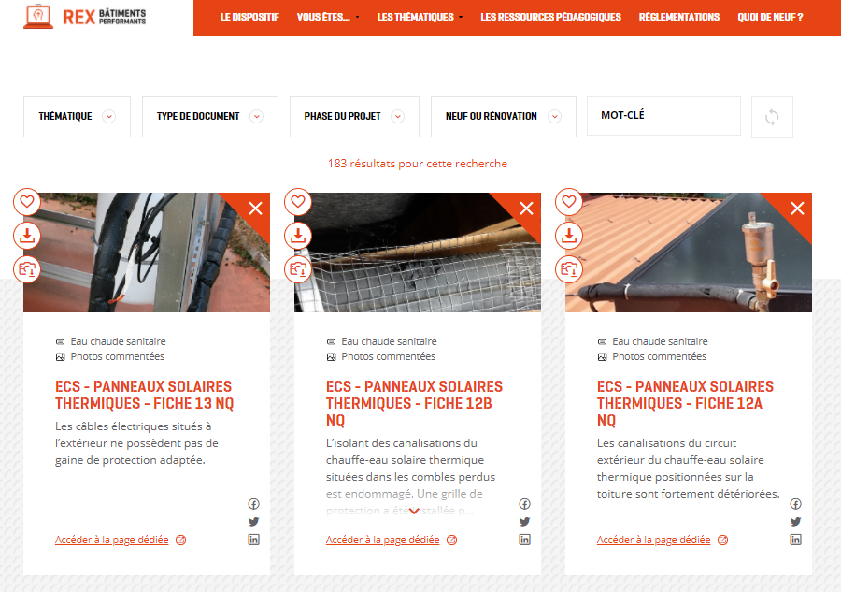
REX BP – Un outil pour les pédagogues
Prévenir les désordres
améliorer la qualité
de la construction
PNF FEEBAT – 16 décembre 2020

